Slide 1
Sut i Newid y Byd
Canllaw gweithredu cymdeithasol i ddisgyblion Caerdydd
Mae eich llais yn bwerus! Pan fyddwch chi'n rhannu'ch syniadau ac yn siarad â'r bobl iawn, gallwch chi wneud newidiadau mawr yn eich cymuned, ledled y wlad a hyd yn oed y byd. Mae’r canllaw hwn yma i’ch helpu i wneud hynny—trowch eich meddyliau yn weithredoedd sy’n cyrraedd y bobl iawn ac yn gwneud gwahaniaeth.
Notes:
Mae eich meddyliau, eich syniadau a’ch lleisiau yn bwysig. Fe wnaethon ni’r canllaw hwn fel y gallwch chi ddefnyddio’ch llais i wneud eich cymuned, eich gwlad a’r byd yn lle gwell. Trwy rannu eich syniadau a siarad â’r bobl iawn, gallwch wneud newidiadau mawr yn lleol ac yn fyd-eang.

Slide 2
Beth yw gweithredu cymdeithasol?
Gweithredu cymdeithasol yw pan fyddwch chi'n gwneud rhywbeth i helpu i wneud eich ysgol, cymuned, neu'r byd yn lle gwell. Mae’n golygu cymryd camau i ddatrys problem neu wella rhywbeth sy’n bwysig i chi.
Efallai eich bod eisoes wedi gwneud rhai prosiectau gweithredu cymdeithasol, fel:
Trefnu sesiwn codi sbwriel i gadw eich maes chwarae yn lân.
Sefydlu siop cyfnewid gwisg ysgol.
Plannu coed neu flodau i helpu'r amgylchedd.
Dechrau rhaglen ailgylchu yn yr ysgol.
Mae gweithredu cymdeithasol yn ymwneud â chydweithio
i wneud gwahaniaeth a helpu eraill!
Notes:
Diffinio gweithredu cymdeithasol : "Gweithredu cymdeithasol yw pan fyddwn yn gwneud pethau i wella ein bywydau a bywydau pobl eraill. Gall fod yn unrhyw beth o brosiect lleol bach i fudiad mawr sy'n effeithio ar lawer o bobl."
Ymgysylltwch â'r dosbarth gydag enghreifftiau a gofynnwch iddyn nhw rannu unrhyw rai maen nhw'n eu gwybod : "A all unrhyw un feddwl am enghraifft o weithredu cymdeithasol, efallai rhywbeth rydyn ni wedi'i wneud yn yr ysgol neu rywbeth rydych chi wedi'i weld yn ein cymuned neu wedi clywed amdano yn y newyddion?"
Tynnwch sylw at bwysigrwydd eu cyfranogiad: Mae gan bobl ifanc ledled y byd yr hawl i godi llais a chael eu clywed ar faterion sy'n effeithio arnynt. Mae’r syniad hwn wedi’i gynnwys yn y gyfraith yng Nghonfensiwn y Cenhedloedd Unedig ar Hawliau’r Plentyn: CCUHP Erthygl 12: Mae gan bob plentyn yr hawl i ddweud ei farn am bob mater sy’n effeithio arno, ac i’w farn gael ei chymryd o ddifrif.

Slide 3
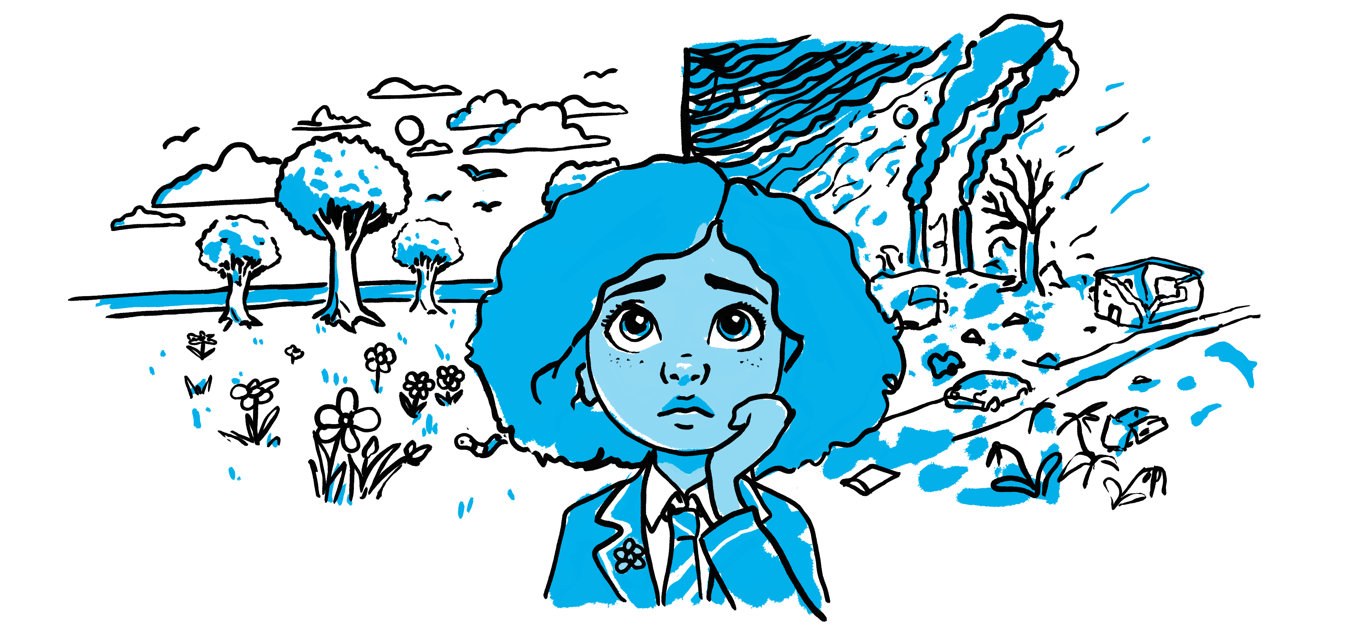
Beth yw'r broblem rydych chi am ei datrys?
Beth ydych chi'n poeni amdano?
Sut gallai’r mater hwn effeithio ar blant yn eich ysgol, Caerdydd neu ledled y byd?
Mae Gwenno yn tyfu i fyny mewn byd sy'n mynd yn boethach ac yn boethach, ac ym mhobman mae hi'n edrych mae llygredd a sbwriel. Mae'r oedolion yn ei bywyd yn golygu'n dda ond ni all weld newid!
Notes:
Gweithgaredd : Gofynnwch i’r myfyrwyr feddwl am enghreifftiau o weithredu cymdeithasol y maen nhw wedi helpu gyda nhw, wedi’u gweld neu wedi clywed amdanyn nhw yn eu cymuned.
Cwestiynau : "A all unrhyw un feddwl am unrhyw brosiectau gweithredu cymdeithasol rydyn ni wedi'u gwneud fel ysgol? Neu rywbeth rydych chi neu'ch teulu wedi cymryd rhan ynddo neu wedi'i weld yn y gymuned? Beth oedd ei effaith?"

Slide 4
Dychmygwch fyd gwell…
Sut gallai pethau fod yn well?
Mewn byd delfrydol, efallai na fydd y broblem hon yn bodoli... pam?
Weithiau gall problemau fod yn syml, weithiau'n fwy anodd.
Mae Gwenno eisiau gweld cymuned lanach, gyda llai o sbwriel, llai o geir, a llai o wastraff. Mae hi eisiau gofalu am natur ac i oedolion ofalu am y dyfodol maen nhw'n ei drosglwyddo.
Notes:
Gweithgaredd : Gofynnwch i’r myfyrwyr feddwl am enghreifftiau o weithredu cymdeithasol y maen nhw wedi helpu gyda nhw, wedi’u gweld neu wedi clywed amdanyn nhw yn eu cymuned.
Cwestiynau : "A all unrhyw un feddwl am unrhyw brosiectau gweithredu cymdeithasol rydyn ni wedi'u gwneud fel ysgol? Neu rywbeth rydych chi neu'ch teulu wedi cymryd rhan ynddo neu wedi'i weld yn y gymuned? Beth oedd ei effaith?"

Slide 5
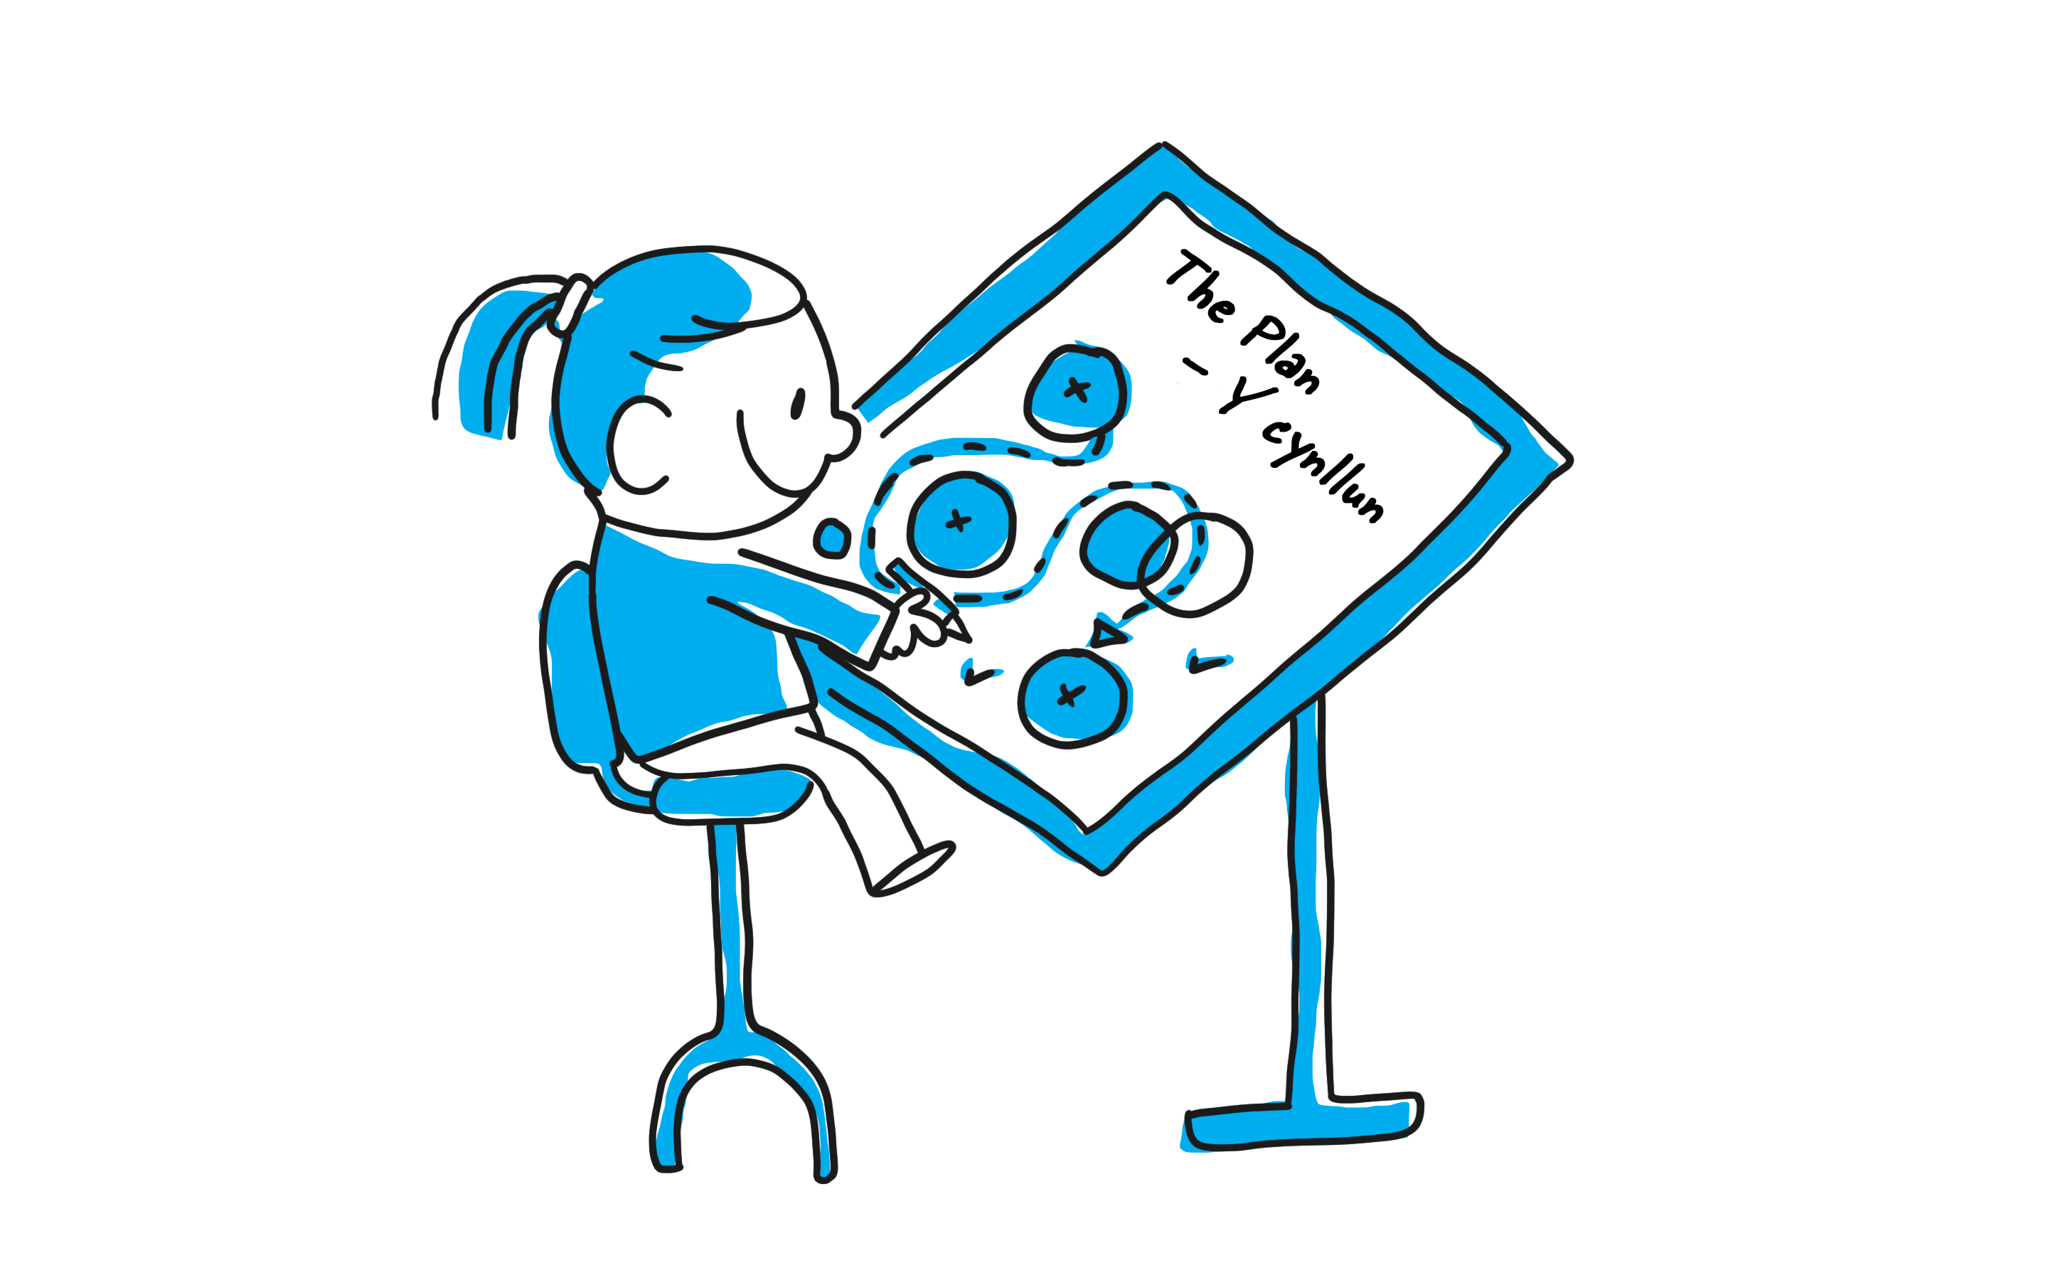
Beth yw'r cynllun?
Nawr bod gennych chi'ch stori a rhai syniadau ar sut i wneud newid, mae'n bryd dod â'r syniadau hynny'n fyw!
Cofiwch, dim ond enghreifftiau yw'r rhain y gallwch chi ddewis unrhyw bwnc a gweithredoedd yr hoffech chi. Mae gan bob gweithred ei heffaith ei hun, a gyda'i gilydd, gallant greu gwahaniaeth mawr.

Slide 6
Ysgrifennu llythyr at gynghorydd lleol yn gofyn am fwy o le i storio beiciau
Yn hyrwyddo teithio llesol ac yn lleihau ôl troed carbon

Slide 7
Cynllunio ffair ysgol ar thema newid hinsawdd
Yn hyrwyddo teithio llesol ac yn lleihau ôl troed carbon

Slide 8
Ysgrifennu a pherfformio drama am newid hinsawdd
Addysgu ac ysbrydoli gweithredu trwy greadigrwydd

Slide 9
Gwnewch gerflun o boteli plastig gwag
Ffordd fwy creadigol o rannu ein neges ein bod yn poeni am sbwriel.

Slide 10
Dechrau Deiseb Senedd i wahardd plastig untro
Lleihau gwastraff plastig ar gyfer cenedlaethau'r dyfodol

Slide 11
^{Dechrau Prosiect Plannu Coed}
Dechreuwch yn lleol yna ceisiwch gael y llywodraeth i gymryd rhan

Slide 12
^{Rhaglen arbed ynni ysgolion}
Yn lleihau'r defnydd o ynni, yn arbed arian i'r ysgol ac yn dysgu arferion da

Slide 13
Protest heddychlon dros Weithredu Hinsawdd
Yn tynnu sylw'r cyhoedd a'r cyfryngau at faterion hinsawdd, efallai y gallem ofyn i ysgolion eraill ymuno â ni

Slide 14
Ymgyrch Taflenni mewn Siopau Lleol
Partneru gyda busnesau i ledaenu ymwybyddiaeth o sut i ofalu am ein hamgylchedd

Slide 15
^{Gofynnwch am Ginio Ysgol Fegan}
Maent yn lleihau effaith amgylcheddol ein prydau ysgol

Slide 16
Trefnwch sesiwn codi sbwriel gyda rhieni
Gweithredu uniongyrchol i lanhau ardaloedd lleol, yn codi ymwybyddiaeth amgylcheddol

Slide 17
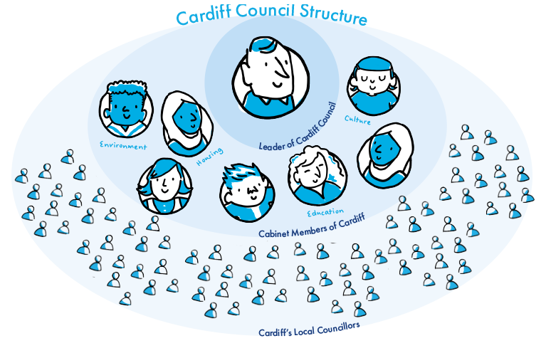
Dewch i gwrdd â Phenderfynwyr lleol a gweithredu!
Mae Cyngor Caerdydd yn dîm mawr o filoedd o bobl sy'n gofalu am ein dinas, Caerdydd. Yn union fel y mae gan eich ysgol athrawon a staff sy'n helpu i sicrhau bod popeth yn rhedeg yn esmwyth, mae Cyngor Caerdydd yn gwneud hynny ar gyfer ein dinas gyfan. Maent yn delio â llawer o feysydd, gan gynnwys diwylliant, addysg, tai, trafnidiaeth, helpu teuluoedd, a'r amgylchedd.
Mae’r cyngor yn cael ei redeg gan filoedd o weithwyr ond yn cael ei arwain gan “gynghorwyr”. Mae’r cynghorwyr hyn yn bobl arferol sy’n cael eu hethol gan y cyhoedd. Maent yn dewis cyfeiriad y Cyngor ac yn gwneud y penderfyniadau pwysig.
Notes:
Os yw eich problem yn ymwneud â phethau sy'n digwydd yng Nghaerdydd , yna mae cysylltu â chynghorydd yn syniad da! Ond pa rai...
Yr Arweinydd ac Aelodau Cabinet: Etholir Arweinydd y cyngor gan bob cynghorydd. Yna mae'r arweinydd yn dewis criw o gynghorwyr eraill i ofalu am bethau pwysig fel newid hinsawdd, addysg a thrafnidiaeth - nhw yw 'y cabinet'. Maent yn helpu i lunio cynlluniau a nodau'r cyngor sy'n effeithio ar y ddinas gyfan.

Slide 18
Yr Arweinydd ac Aelodau’r Cabinet:
Yr Arweinydd a
Aelodau Cabinet:
Etholir Arweinydd y cyngor gan bob cynghorydd. Yna mae'r arweinydd yn dewis criw o gynghorwyr eraill i ofalu am bethau pwysig fel newid hinsawdd, addysg a thrafnidiaeth - nhw yw 'y cabinet'. Maent yn helpu i greu cynlluniau a nodau'r cyngor sy'n effeithio ar y ddinas gyfan.
Dysgwch pwy ydyn nhw yma!
Os yw eich problem yn ymwneud â rhywbeth sy'n effeithio ar bob plentyn yng Nghaerdydd yna efallai y bydd ysgrifennu at yr aelod cabinet cywir yn helpu i sicrhau newid!

Slide 19
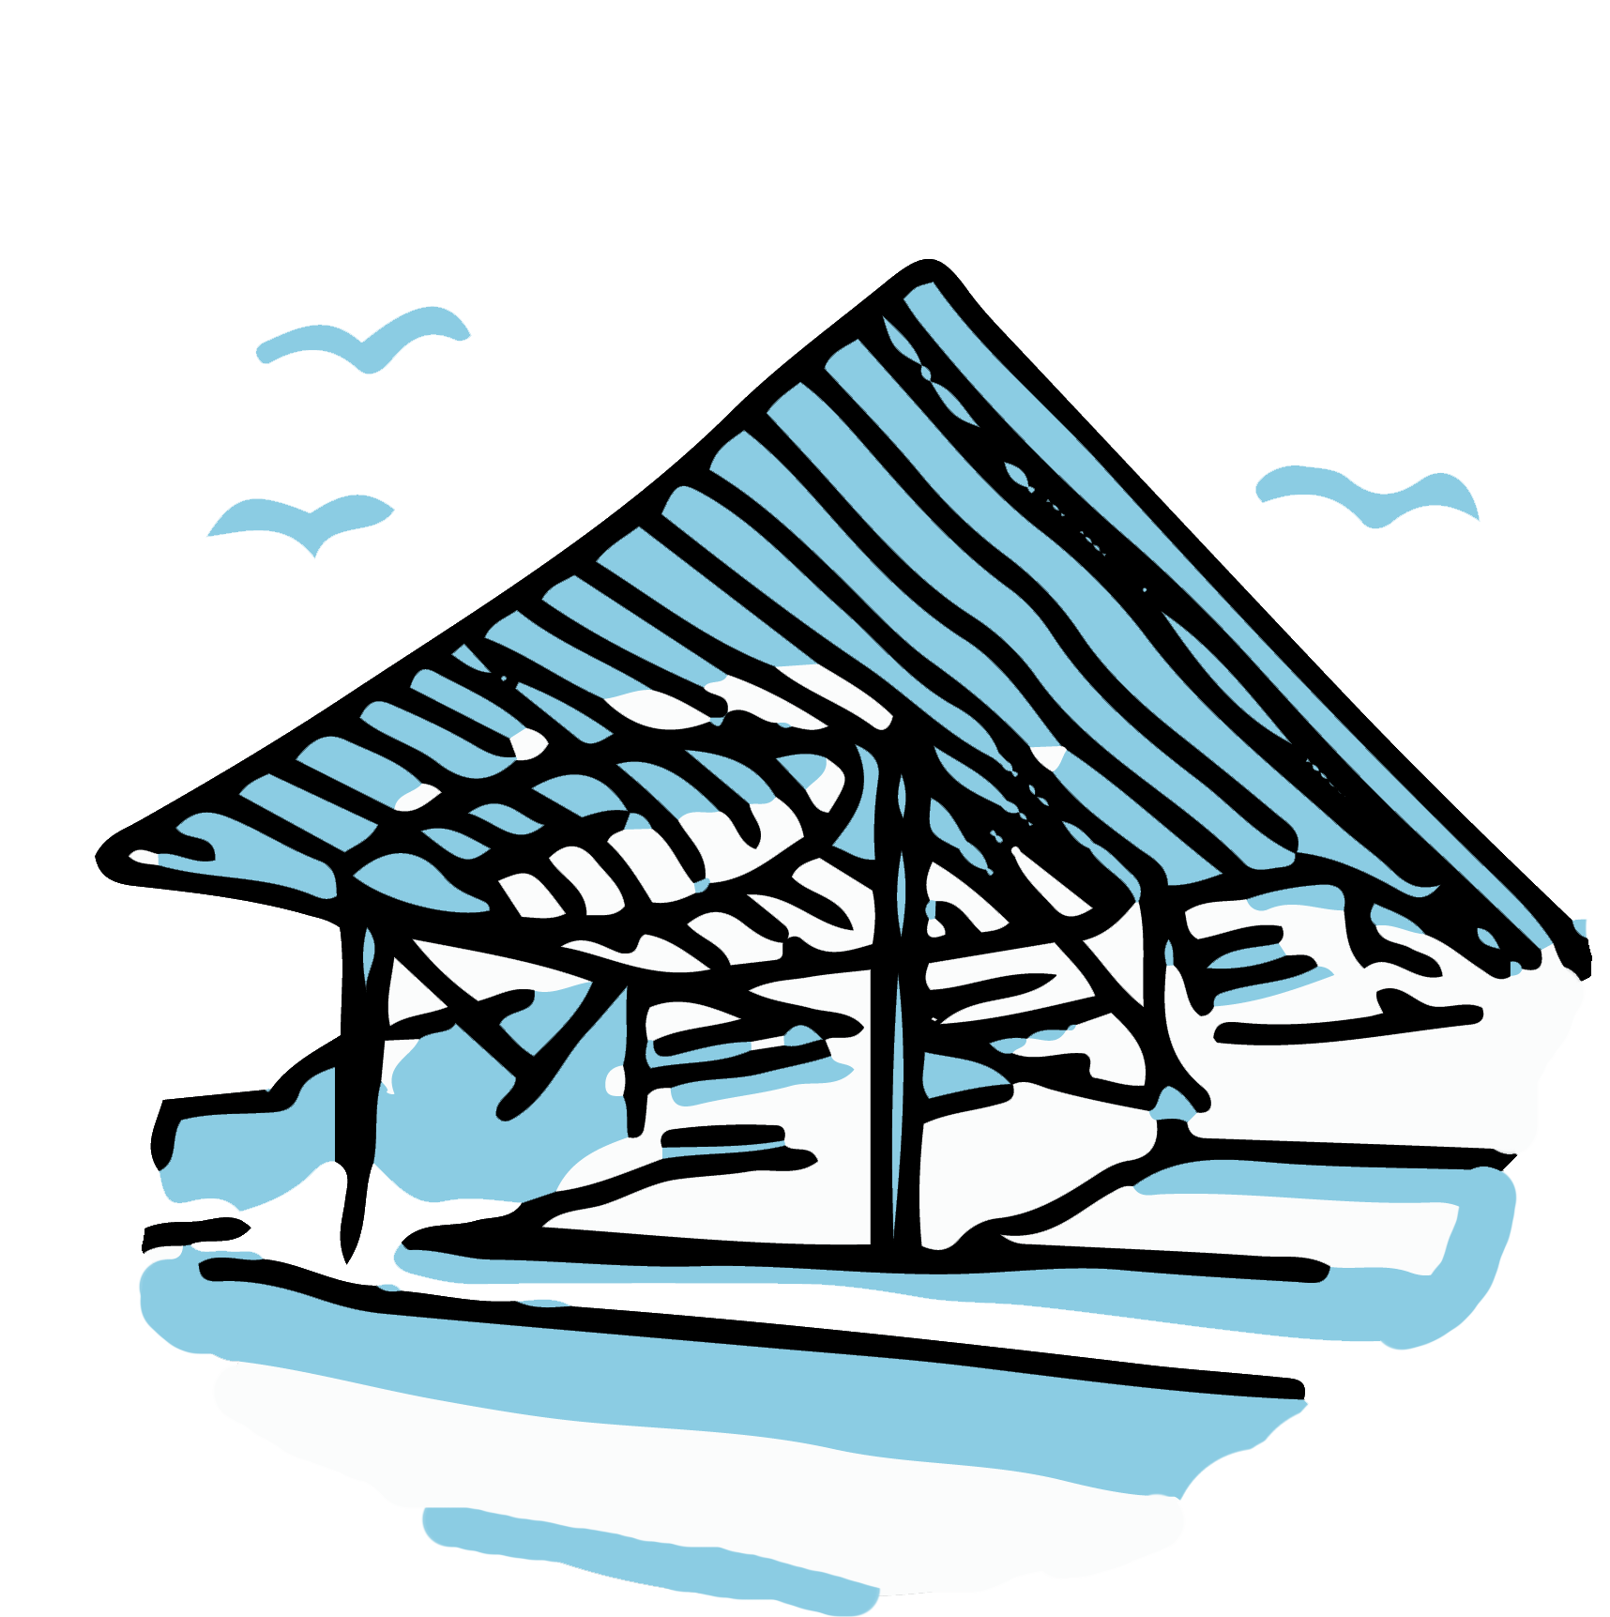
Cynghorwyr Lleol
Cynghorwyr Lleol Caerdydd: Dyma'r bobl sy'n helpu i ofalu am ein hardaloedd lleol. Maen nhw wedi cael eu dewis gan drigolion lleol mewn etholiadau lleol a nhw yw’r person cyntaf i gysylltu â nhw gyda phroblemau a phryderon lleol. Yng Nghymru, mae cynghorwyr yn pleidleisio ar gynlluniau pwysig y cynghorau - nhw sy'n arwain y cyngor. Dysgwch pwy yw eich cynghorwyr lleol , ysgrifennwch atynt a gwahoddwch nhw i'ch ysgol!
Os yw'r broblem yn llai ac yn effeithio'n bennaf ar bobl yn eich ardal efallai y byddai ysgrifennu at eich cynghorydd lleol yn fan cychwyn da!

Slide 20
Aelodau'r Senedd
Beth yw'r Senedd?
Y Senedd yw Senedd Cymru. Mae wedi’i wneud o grŵp o bobl a elwir yn Aelodau o’r Senedd, sy’n cael eu hethol i wneud penderfyniadau a chreu deddfau i Gymru. Mae’r Senedd yn gofalu am bethau pwysig sy’n effeithio ar Gymru gyfan, megis ysgolion, gofal iechyd, a’r amgylchedd. Maen nhw'n gwneud cyfreithiau yng Nghymru sy'n gallu newid sut mae pethau'n cael eu gwneud yn eich cymuned ac ar draws y wlad .
Os yw eich problem yn effeithio ar blant ledled Cymru, fel rheolau am ysgolion neu wasanaethau iechyd, gall Aelod o’r Senedd (AoS) helpu. Maen nhw’n gweithio ar benderfyniadau mawr sy’n effeithio ar bawb yng Nghymru, nid dim ond Caerdydd.

Slide 21
Aelodau Senedd y DU
Beth yw Senedd y DU?
Senedd y DU yw’r man lle gwneir penderfyniadau ar gyfer y Deyrnas Unedig gyfan, sy’n cynnwys Cymru, Lloegr, yr Alban a Gogledd Iwerddon. Mae'n cynnwys pobl etholedig o'r enw Aelodau Seneddol (ASau), sy'n helpu i greu cyfreithiau a phenderfynu sut i wario arian ar bethau pwysig fel iechyd, amddiffyn a'r amgylchedd.
Os yw eich problem yn ymwneud â rhywbeth sy’n effeithio ar bob rhan o’r DU, megis deddfau ynghylch llygredd, trafnidiaeth, a diogelwch -dysgwch pwy yw eich AS lleol a chysylltwch!

